Slide 1
Veri Yapıları
Hafta-4
Görsel Arayüz Geliştirme

Slide 2
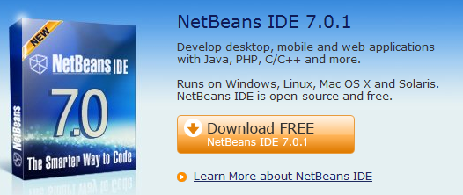
Netbeans Kurulumu
http://www.netbeans.org/

Slide 3
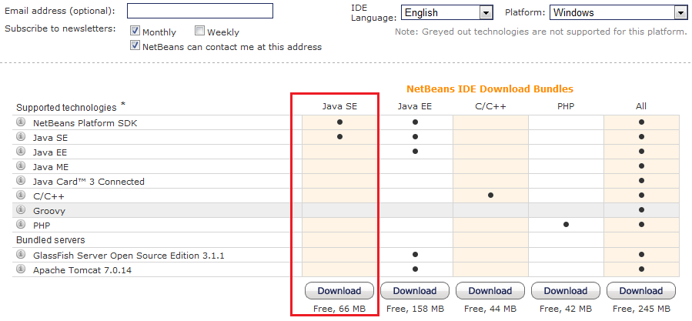
Netbeans Kurulumu

Slide 4
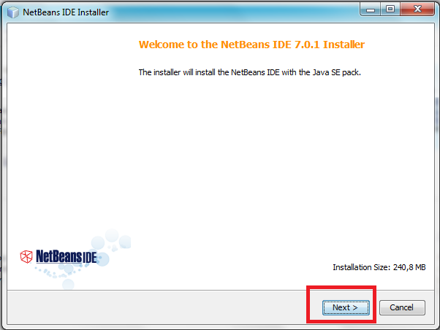
Netbeans Kurulumu

Slide 5
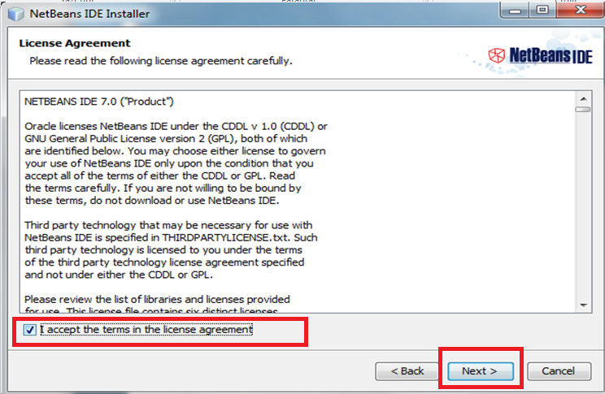
Netbeans Kurulumu

Slide 6
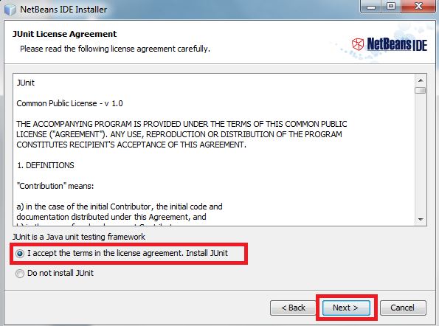
Netbeans Kurulumu

Slide 7
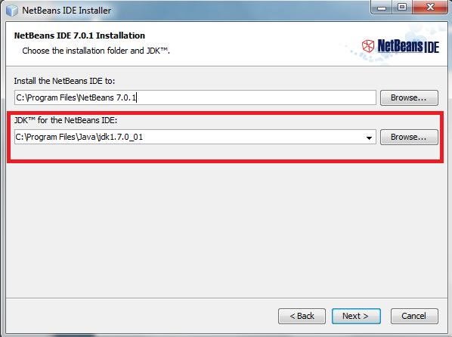
Netbeans Kurulumu
Java Development Kit’i indirin ve ilgili dosya seçimini yapın.

Slide 8
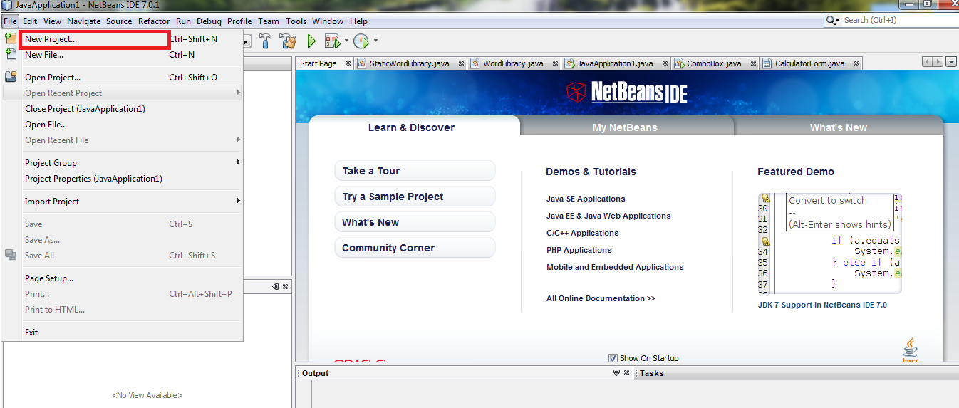
Netbeans’te Arayüz Oluşturma

Slide 9
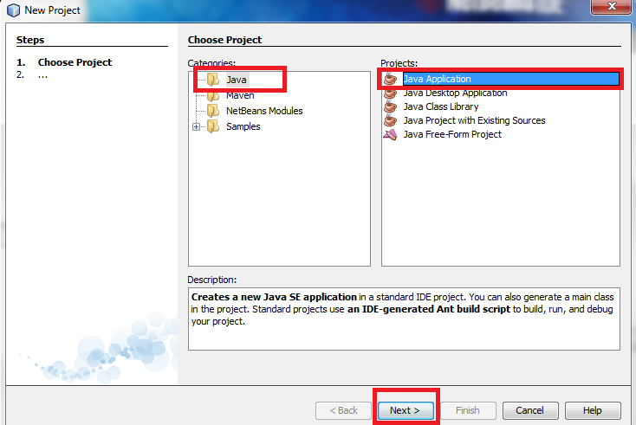
Netbeans’te Arayüz Oluşturma

Slide 10
Netbeans’te Arayüz Oluşturma

Slide 11
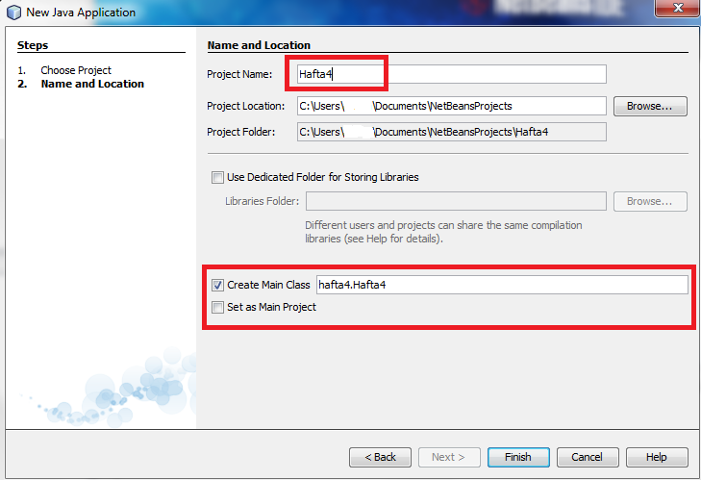
Netbeans’te Arayüz Oluşturma

Slide 12
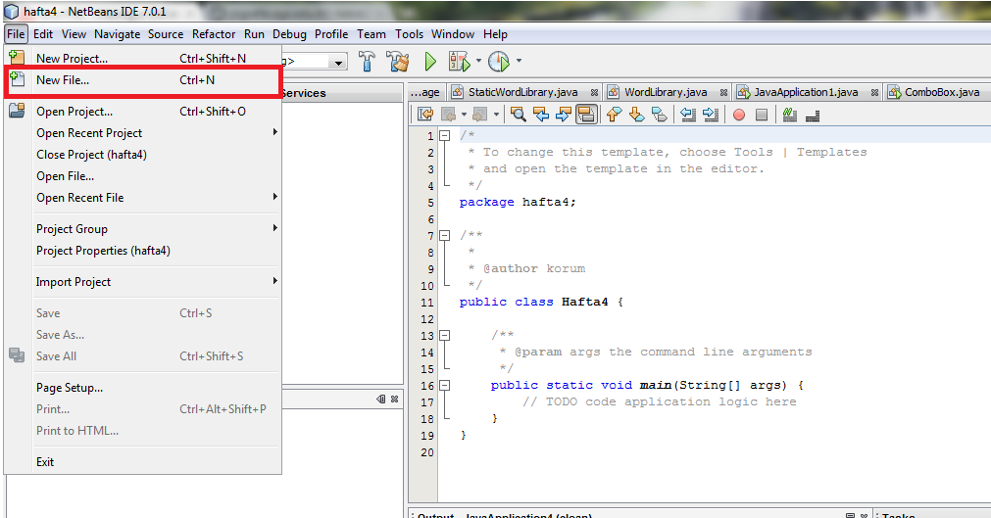
Netbeans’te Arayüz Oluşturma

Slide 13
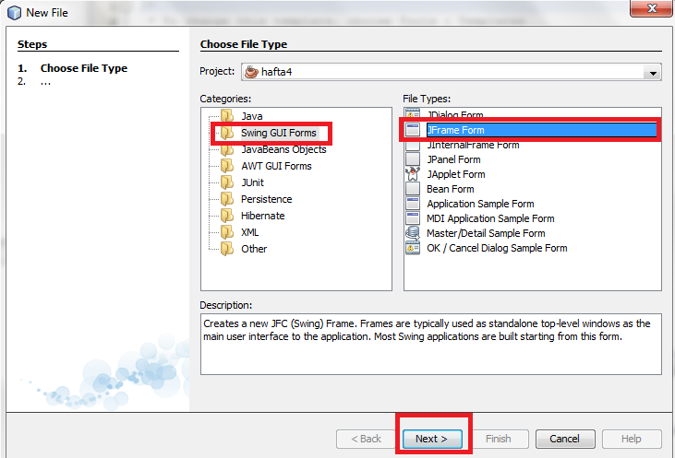
Netbeans’te Arayüz Oluşturma

Slide 14
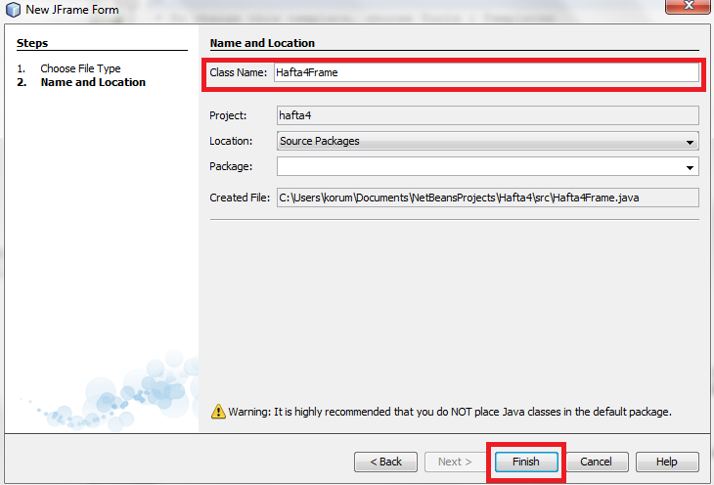
Netbeans’te Arayüz Oluşturma

Slide 15
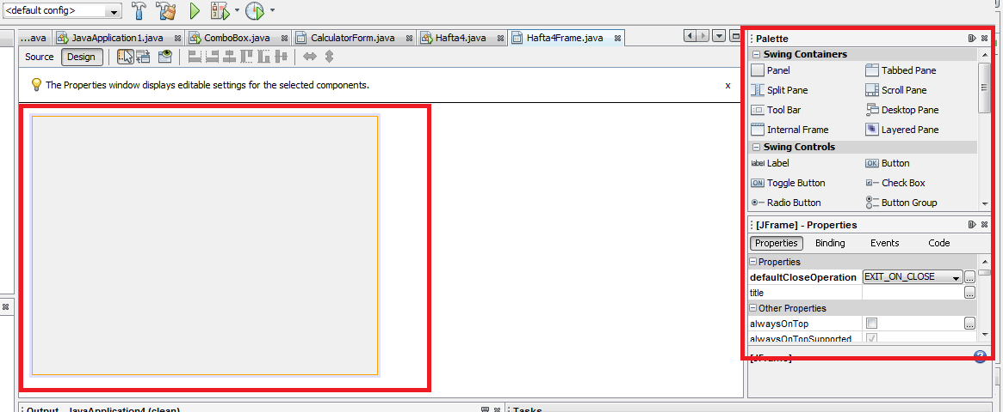
Netbeans’te Arayüz Oluşturma

Slide 16
Basit bir hesap makinesi arayüzü oluşturmak

Slide 17
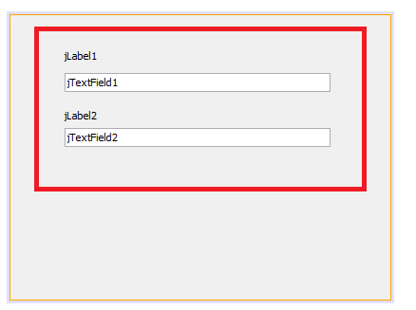

Slide 18
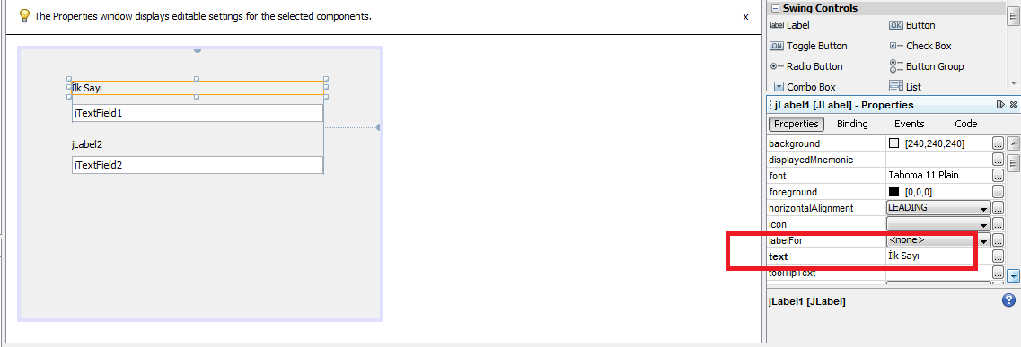

Slide 19
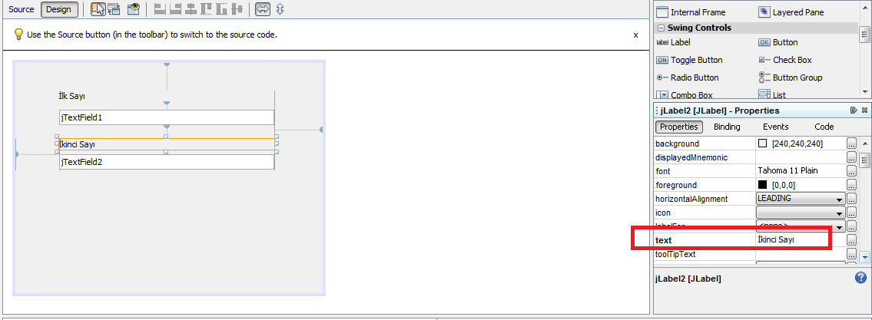

Slide 20
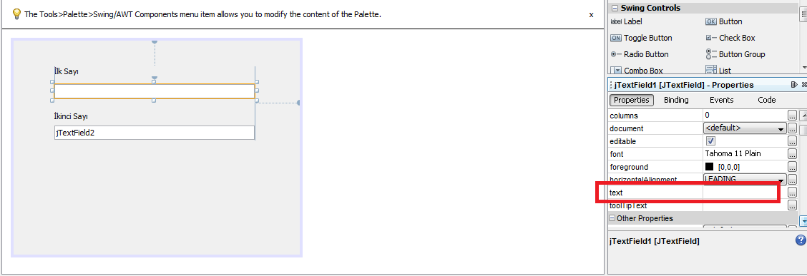

Slide 21
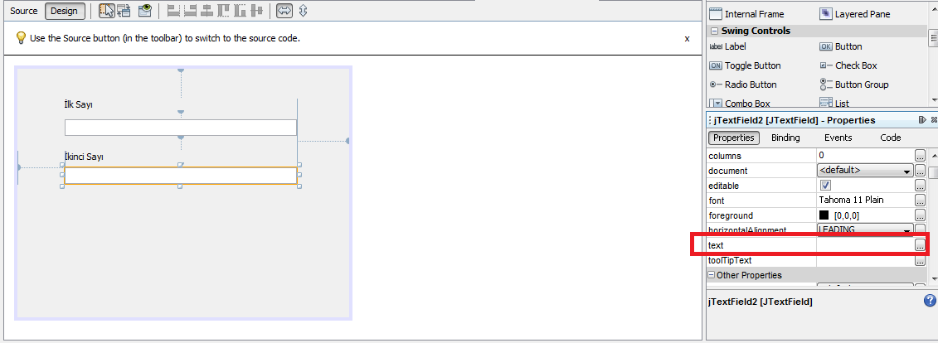

Slide 22
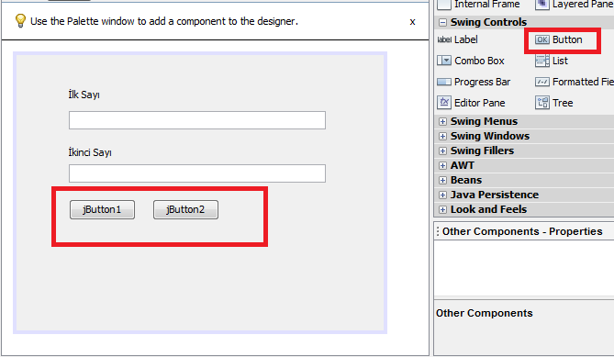

Slide 23
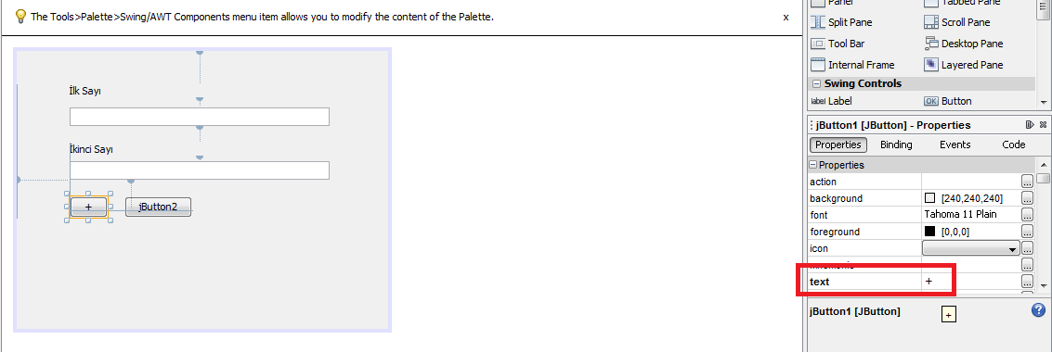

Slide 24
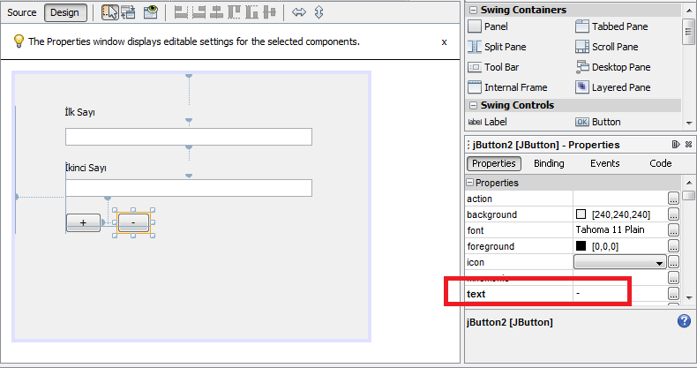

Slide 25
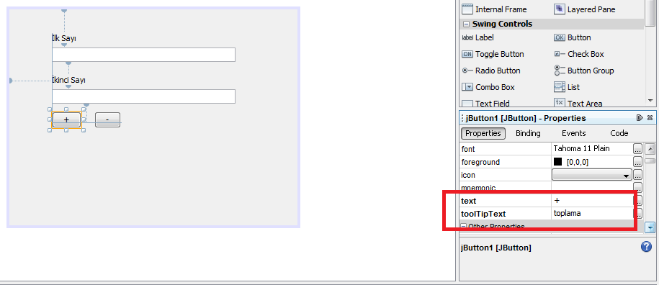

Slide 26
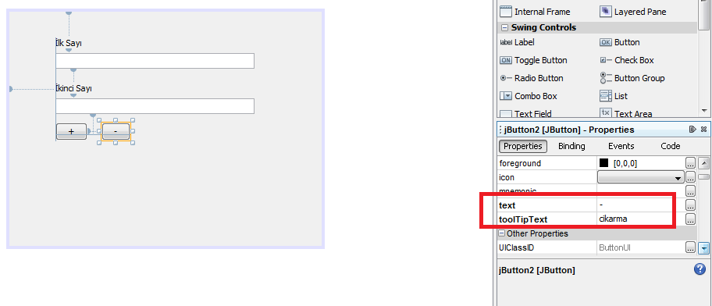

Slide 27
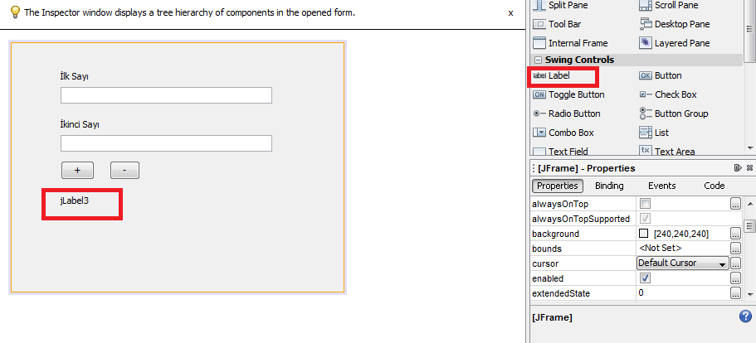
Sonucun yazdırılması için bir etiket oluşturuluyor.

Slide 28
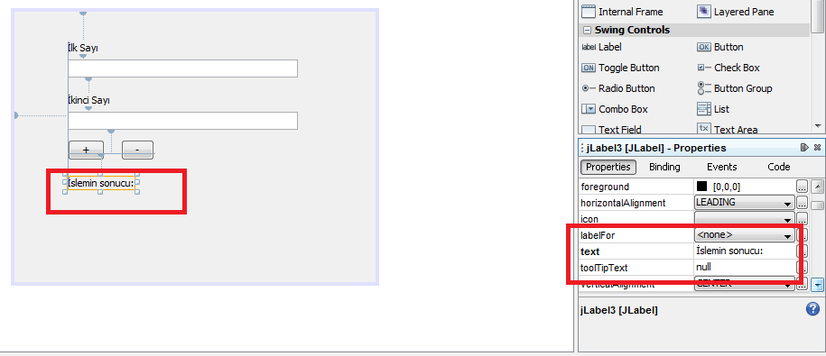

Slide 29
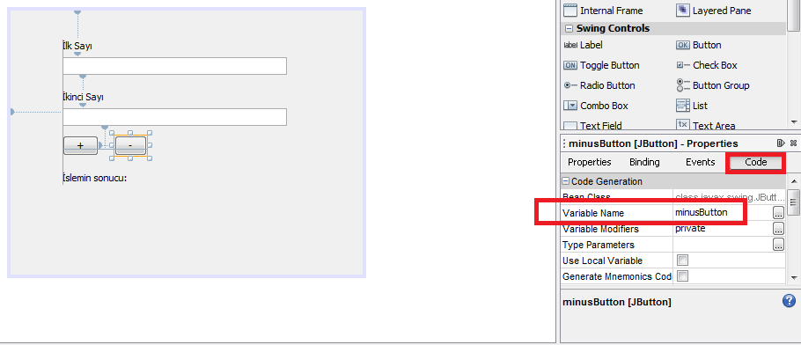

Slide 30
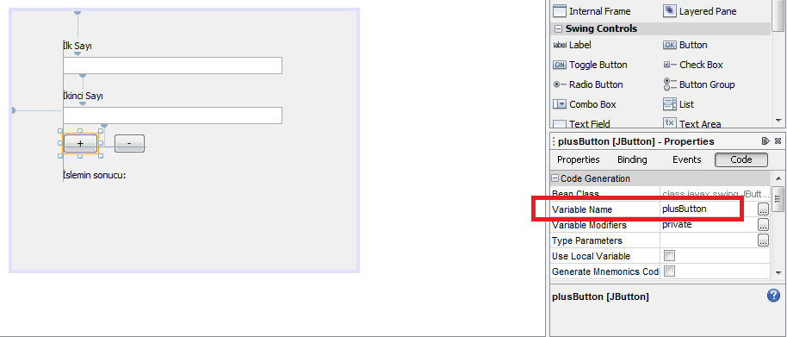

Slide 31
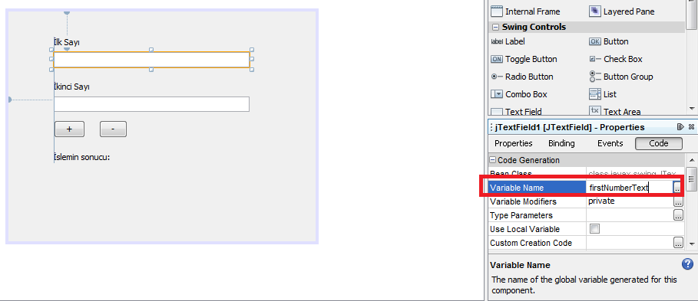

Slide 32
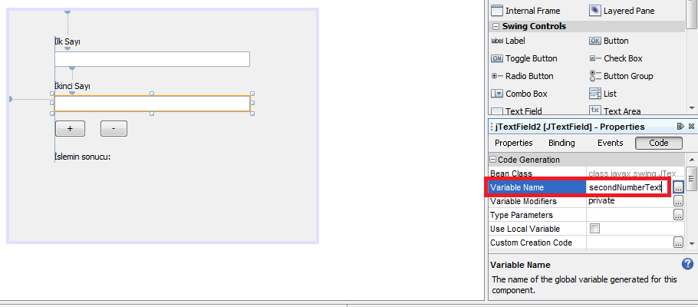

Slide 33
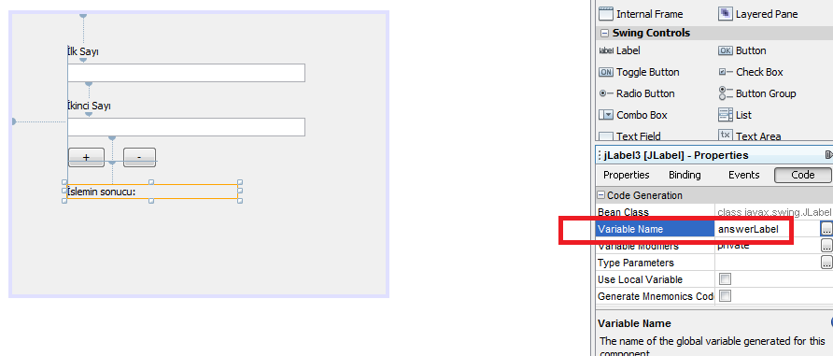

Slide 34
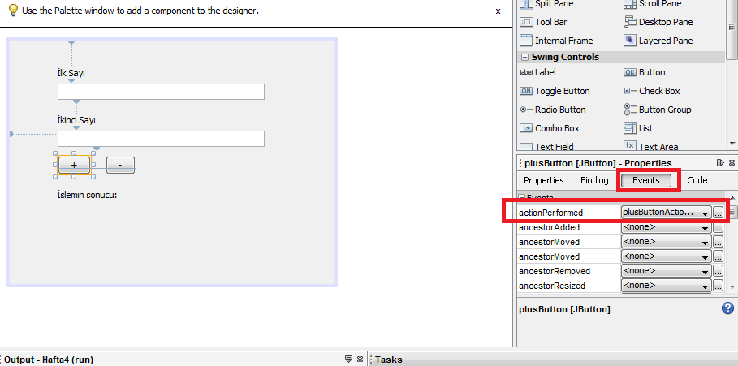

Slide 35
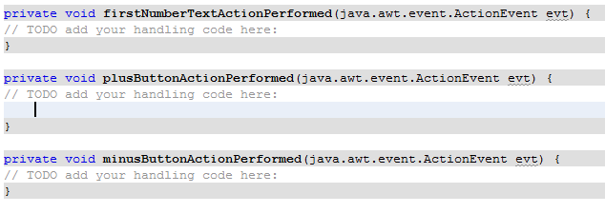

Slide 36
Birleşik Giriş Kutusu (Combobox) Örneği

Slide 37
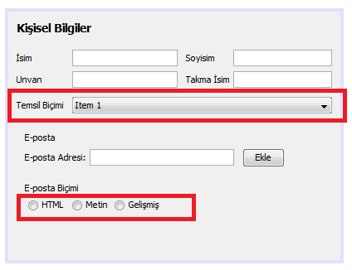
Birleşik Giriş Kutusu
Radyo Düğmesi

